Slide 1
w
17/01/2024
1

Slide 2
17/01/2024
2

Slide 3
17/01/2024
3

Slide 4
Plus de 23 000 formations dont 9000 en apprentissage reconnues par l’état
Des formations non sélectives : Licences généralistes
Des formations sélectives : (liste non exhaustive)
Classes Préparatoires aux Grandes Ecoles (CPGE): MPSI, PCSI, MP2I, BCPST, TSI, ECG, ECT, lettres
Classes Préparatoires aux Etudes Supérieures (CPES): en Arts, sciences, sciences éco, sc. po…
CPES en 3 ans (nouveauté 2022 : Cycles Pluridisciplinaires d’Etudes Supérieures niveau L3) très variés …
BTS, BUT (Bachelor Universitaire de Technologie en 3 ans), DCG, DTS, DN MADE …
Diplôme d’Etat (DE) d’infirmier (en IFSI), dans le paramédical, dans le secteur social (en EFTS)
Ecoles : d’ingénieur, de commerce et de management, d’architecture, d’arts …
Sciences Po / Instituts d’Etudes Politiques (IEP)
Ecoles Nationales Vétérinaires (ENV)
Formations aux métiers de l’hôtellerie (Ecole Ferrandi, Paul Bocuse …)
Brevet Professionnels (BP) et Diplôme d’Etat (DE) et DEUST dans le milieu du sport et sciences, CMI (Cursus Master en Ingénierie),…
Licences sélectives : doubles licences, Université Paris Dauphine, ….
Quelques rares formations privées ne sont pas présentes sur Parcoursup :
prendre contact avec les établissements pour connaitre les modalités de candidature
Notes:
4

Slide 5
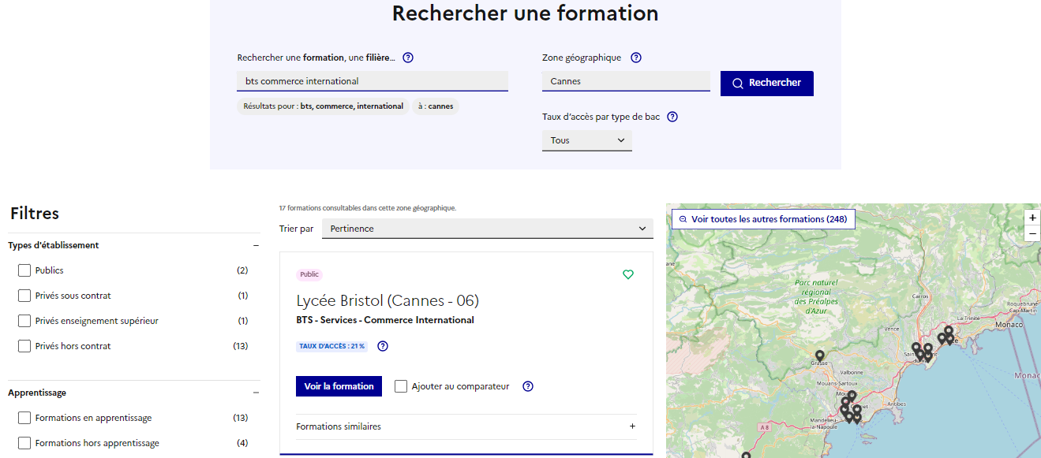
La plateforme Parcoursup
Un moteur de recherche des formations:
Les filtres pour sélectionner ses voeux
Le statut de la formation: public/privé
Le nombre de places (à partir du 18 janvier)
Le taux d'accès en 2022: la proportion de candidats qui ont pu recevoir une proposition d'admission en phase principale. Ce taux d’accès est désormais déclinable par type de baccalauréat
La formation et son contenu
La fonctionnalité « Favoris »: pour conserver ses recherches de formation et apporter des appréciations conservées pour formuler ses vœux.
Le « Comparateur »: permet de comparer diverses formations sur des points considérés comme importants (ex: le statut de la formation (public/privé), les frais de scolarité, l’existence d’un internat, l’éligibilité, l’existence d’un label …
Les suggestions de formations similaires pour élargir ses choix
Notes:
5

Slide 6
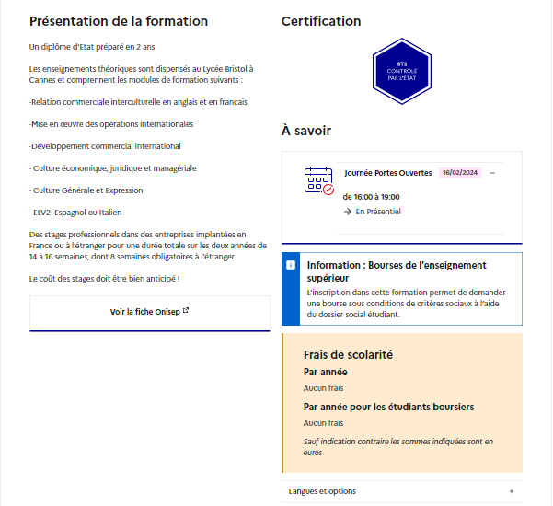
Pour chaque formation, une fiche de présentation en 6 rubriques:
Découvrir la formation et ses caractéristiques: le statut de l’établissement, les contenus et l’organisation des enseignements, les dispositifs pédagogiques, les frais de scolarité, les dates des journées portes ouvertes...

Slide 7
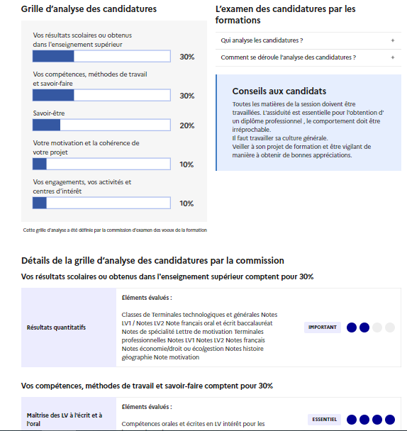
Pour chaque formation, une fiche de présentation en 6 rubriques:
Comprendre les critères d’analyse des candidatures définis par les formations (résultats scolaires, compétences et savoir-faire, savoir-être, motivation et cohérence du projet, engagements,...) avec leur degré d’importance et des conseils pour formuler sa candidature.

Slide 8
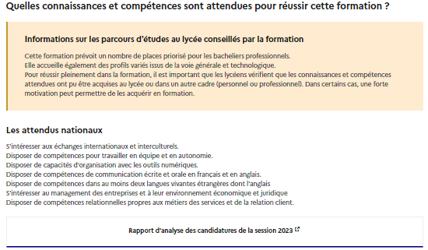
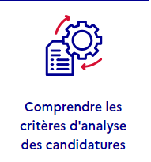
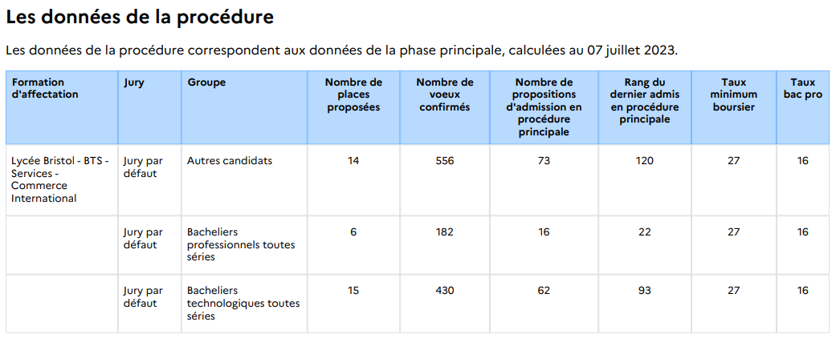
Pour chaque formation, une fiche de présentation en 6 rubriques:

Slide 9
Pour chaque formation, une fiche de présentation en 6 rubriques:
Consulter les modalités de candidature en particulier les conditions pour candidater, les modalités et calendrier des épreuves écrites/orales prévues par certaines formations sélectives et les éventuels frais associés
9

Slide 10
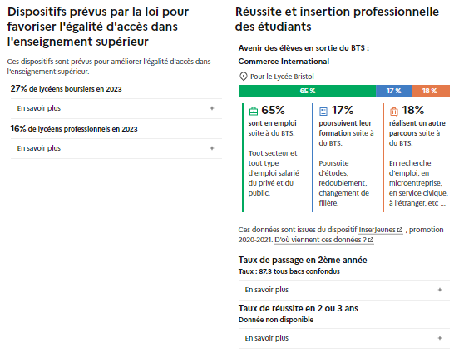
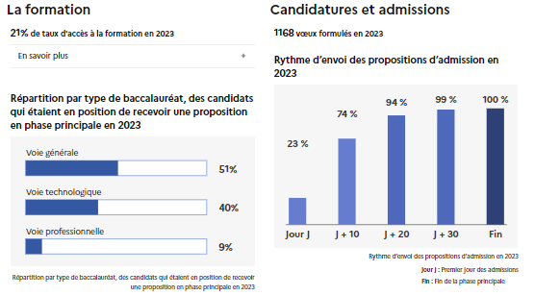
Pour chaque formation, une fiche de présentation en 6 rubriques:
Accéder aux chiffres clés de la formation : les résultats de l’admission en 2022 pour mieux anticiper la procédure et les résultats de la phase d’admission. Les indicateurs sont calculés en termes de réussite et d’insertion professionnelle (pour la majorité des BTS et mentions complémentaires).

Slide 11
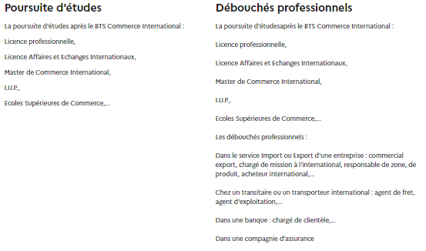
Pour chaque formation, une fiche de présentation en 6 rubriques:
Connaitre les débouchés professionnels : possibilités de poursuite d’études

Slide 12
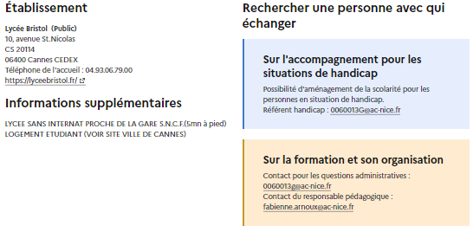
Pour chaque formation, une fiche de présentation en 6 rubriques:
Contacter et échanger avec l’établissement : contacts des référents de la formation, en particulier le référent handicap

Slide 13
17 janvier → 14 mars → 3 avril 2024
S’inscrire, formuler des voeux et finaliser son dossier
Continuer à s’informer : salons, Journées Portes Ouvertes (JPO) en présentiel ou en virtuel …
2

S’inscrire sur Parcoursup avec:
Une adresse mail valide et consultée régulièrement pour recevoir les informations du dossier
L’ INE (Identifiant National Elève) indiqué sur les bulletins scolaires.
Le candidat obtient un « numéro de dossier Parcoursup » et créé un « mot de passe »
Ils sont tous les deux indispensables pour toute connexion
Important:

Renseigner un numéro de portable permet de recevoir les alertes envoyées par la plateforme
Les parents ou tuteurs légaux peuvent également renseigner leurs coordonnées pour recevoir les mêmes alertes Parcoursup
13

Slide 14
Formuler des vœux sur Parcoursup
Jusqu’à 10 vœux en formation à temps plein avec possibilité de sous-voeux
10 vœux supplémentaires pour des formations en apprentissage dans une autre rubrique
Pour éviter toute autocensure :
Pas de classement des vœux
La date de formulation du vœu n’est pas prise en compte dans l’étude du dossier
Chaque formation n’est informée que des vœux qui la concerne
Pour les formations sélectives : pas de sectorisation
Pour les formations non sélectives très demandées (certaines Licences) une priorité au secteur géographique (comme l’académie) s’applique (le secteur est affiché au candidat).
Deux types de vœux possibles :
1 vœu (1 formation) je candidate sur 1 établissement soit 1 candidature
1 vœu multiple (1 regroupement de formation): je peux candidater sur plusieurs établissements de ce regroupement, c’est 1 vœu multiple mais avec plusieurs candidatures
Dans le dossier un compteur de vœux permet de suivre le nombre de vœux et sous-vœux formulés
Conseil: diversifier les vœux et éviter de n’en formuler qu’un seul

Slide 15
Faire le choix de la césure
Un lycéen peut demander une césure directement après le bac: possibilité de suspendre temporairement une formation afin d’acquérir une expérience utile pour son projet de formation (partir à l’étranger, réaliser un projet associatif, entrepreneurial etc…)
Durée la césure : d’un semestre à une année.
Demande de césure à signaler lors de la saisie des vœux sur Parcoursup (en cochant la case « césure »).
L’établissement prend connaissance de la demande de césure après que le lycéen a accepté définitivement la proposition d’admission: Le lycéen contacte la formation pour s’y inscrire et savoir comment déposer sa demande de césure.
La césure n’est pas accordée de droit: une lettre de motivation précisant les objectifs et le projet envisagé pour cette césure doit être adressée au président ou directeur de l’établissement.
A l’issue de la césure, l’étudiant pourra réintégrer la formation s’il le souhaite sans repasser par Parcoursup.

Slide 16
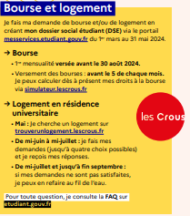
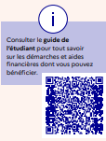
La vie étudiante

Slide 17
17/01/2024
17

Slide 18
L’attestation de passation du questionnaire pour les vœux en licence de droit et sciences
Jusqu’au 3 avril 2024 inclus
Obligatoire pour les candidats qui formulent des vœux en licence de Droit ou dans les licences de Sciences :
Un questionnaire en ligne sur le site Terminales2022-2023.fr
Accessible (à partir du 17 janvier 2024) à partir des fiches de formations concernées ;
Pour avoir un aperçu des connaissances et des compétences à mobiliser dans la formation demandée ;
→ Les résultats n'appartiennent qu’au seul candidat : pas de transmission aux universités.
Une attestation de passation à télécharger est à joindre à son dossier Parcoursup avant le 3 avril 2024 23h59 (heure de Paris).

Slide 19
17/01/2024
19

Slide 20

3 avril dernier jour
Finaliser le dossier et Confirmer les vœux
Pour que les vœux saisis deviennent définitifs, il faut obligatoirement :
Compléter son dossier concernant:
La « Lettre de motivation »
Les « Pièces complémentaires » demandées pour certaines formations: CV, attestations, …
Les « Activités et centres d’intérêt » : un atout pour se démarquer (CVL, engagement associatif, stages, job, pratiques culturelles ou sportives).
Confirmer chacun de vos vœux
Un vœu non confirmé avant le 3 avril 2024 ne sera pas examiné par la formation

20
Notes:
20

Slide 21
Comment les formations examinent les candidatures ?
Les modalités d’examen sont affichées pour chaque formation:
Dans les formations sélectives (CPGE, BUT, BTS, écoles, IFSI…)
L’admission se fait sur dossier et, dans certains cas, à des épreuves écrites et/ou orales dont le calendrier et les modalités sont affichés aux candidats (rubrique « consulter les modalités de candidature »)
Dans les formations non sélectives (licences, LAS, PPPE et PASS)
Un lycéen peut accéder à la licence de son choix à l’université, dans la limite des capacités d’accueil sinon la commission d’examen des vœux étudie les dossiers et vérifie leur adéquation avec la formation demandée afin de les classer
L’université peut conditionner l'admission (réponse « oui-si ») d’un candidat au suivi d’un dispositif de réussite (remise à niveau, tutorat…) afin de l’aider et de favoriser sa réussite

Slide 22
Les éléments transmis aux établissements
Les rubriques : Lettre de motivation si demandée et Activités et centres d’intérêt
Les pièces complémentaires demandées par certaines formations
Les bulletins scolaires sont remontés automatiquement (en cas d’erreur, un signalement doit être
fait au chef d’établissement)
Année de première : bulletins scolaires des 3 trimestres
Année de terminale : bulletins scolaires des 2 premiers trimestres
La fiche Avenir est renseignée et versée au dossier par le lycée : examen de tous les vœux du
lycéen avec bienveillance et confiance sur le potentiel de chacun.
La fiche Avenir sera consultable dans votre dossier à partir du 1er juin 2024

Slide 23
Une politique d’égalité des chances
Un appui aux lycéens boursiers
Une priorité accordée aux lycéens boursiers dans chaque formation, y compris les plus sélectives.
Une aide financière de 500 € aux lycéens boursiers qui s’inscrivent dans une formation située en dehors de leur académie de résidence.
Une prise en compte de la participation aux cordées de la réussite
Les formations prenant en compte la participation aux cordées de la réussite le signalent sur la fiche de présentation de la formation (rubrique « comprendre les critères d’analyse des candidatures »).
L’information sur la participation aux cordées de la réussite est remontée par les proviseurs.
Le lycéen décide s’il souhaite que cette information soit portée à la connaissance des formations.
Des places priorisées pour les lycéens pro dans les formations dans lesquelles ils réussissent le mieux : les BTS
Un nombre de places en BUT est priorisé pour les bacheliers technologiques

Slide 24
17/01/2024
24

Slide 25
La phase des réponses
La phase d’admission principale : 30 Mai au 12 juillet 2024
Avant le démarrage de la phase de la phase d’admission, repenser à ses vœux car il faudra faire un choix.
Les candidats consultent les réponses des formations à partir du 30 Mai.
Ils reçoivent les propositions d’admission au fur et à mesure et en continu : chaque fois qu’un candidat fait un choix entre plusieurs propositions, il libère des places qui sont immédiatement proposées à d’autres candidats en liste d’attente.
Les candidats doivent obligatoirement répondre à chaque proposition d’admission reçue avant la date limite indiquée dans leur dossier. En l’absence de réponse, la proposition est retirée.
Parcoursup permet au candidat de changer d’avis au fur et à mesure des propositions reçues. Il peut conserver les vœux en attente et suivre l’évolution en fonction des places libérées. Des indicateurs seront disponibles pour chaque vœu.

Slide 26
La phase de choix
Les réponses des formations et les choix des candidats
Formation sélective (BTS, BUT, classe prépa, IFSI, écoles, …)
OUI (proposition d’admission)
OUI (proposition d’admission)
Le candidat accepte la proposition ou y renonce
ou
En attente d’une place
Le candidat maintient le vœu en attente ou y renonce
ou
Non
Formation non sélective (licences, PPPE, PASS)
OUI (proposition d’admission)
OUI (proposition d’admission)
Le candidat accepte la proposition ou y renonce
ou
OUI-SI* (proposition d’admission)
Le candidat accepte la proposition ou y renonce
ou
Le candidat maintient le vœu en attente ou y renonce
En attente d’une place
* Oui-si : le candidat est accepté à condition de suivre un parcours de réussite (remise à niveau, tutorat..)
17/01/2024
26

Slide 27
La phase complémentaire à partir du 11 juin
Des solutions pour les candidats qui n’ont pas reçu de proposition d’admission
Dès le 30 Mai 2024: les lycéens qui n'ont fait que des demandes en formations sélectives et qui n’ont reçu que des réponses négatives peuvent demander un accompagnement individuel au lycée ou au CIO pour définir un nouveau projet d’orientation et préparer la phase complémentaire.
Du 11 juin au 12 septembre 2024: pendant la phase complémentaire, les lycéens peuvent formuler jusqu’à 10 nouveaux vœux et répondre aux propositions dans des formations disposant de places disponibles.
A partir du 4 juillet 2024: les candidats n’ayant pas eu de proposition peuvent solliciter depuis leur dossier l’accompagnement de la Commission d’Accès à l’Enseignement Supérieur (CAES) de leur académie: elle étudie leur dossier et les aide à trouver une formation au plus près de leur projet en fonction des places disponibles.
27
Notes:
27

Slide 28
Après le 8 juillet 2023
L’inscription administrative dans la formation choisie
Après avoir accepté définitivement la proposition d’admission de son choix et après avoir eu ses résultats au baccalauréat, le lycéen procède à son inscription administrative directement auprès de l’établissement choisi.
Les modalités d’inscription sont propres à chaque établissement :
Consulter les modalités d’inscription indiquées dans le dossier candidat sur Parcoursup.
Respecter la date limite indiquée.
Si le futur étudiant s’inscrit dans une formation en dehors de Parcoursup, il doit obligatoirement remettre une attestation de désinscription ou de non inscription sur Parcoursup qu’il télécharge via la plateforme.
28

Slide 29
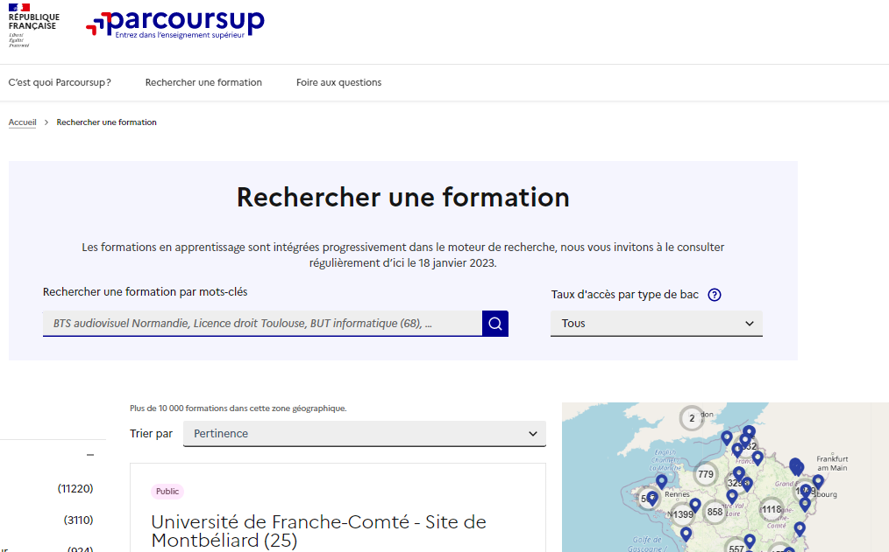
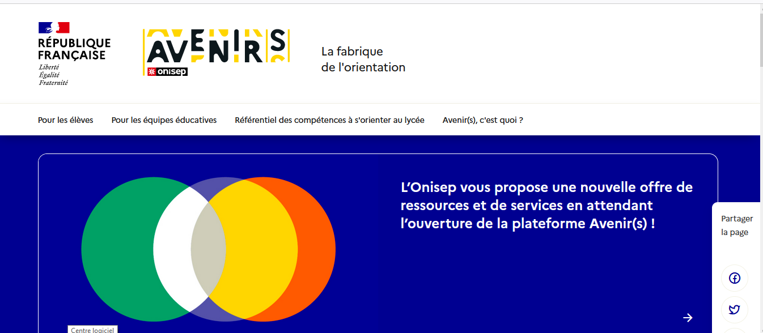
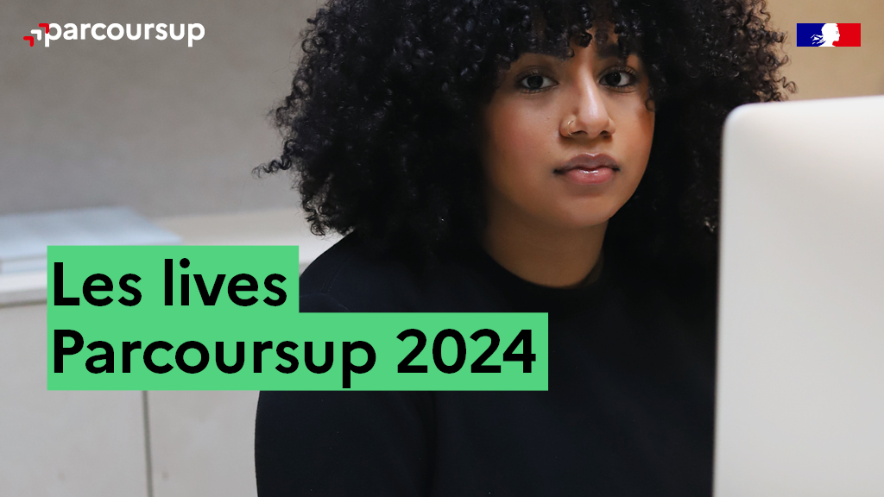
Des outils pour préparer son projet d’orientation
Parcoursup.fr : le moteur de recherche avec un accès vers d’autres sites numériques d’aide à l’orientation et un lien vers le site de votre Région
https://avenirs.onisep.fr/: toutes les informations sur les filières, les formations, les métiers.
Live Parcoursup : pour poser ses questions en direct
Echanger avec des professionnels au lycée: Professeur Principal, Psy-EN
Echanger sur les formations: Responsables de formations et étudiants ambassadeurs, JPO et salons avec des conférences thématiques
Consulter les ressources en ligne de partenaires: accessibles depuis la page d’accueil parcoursup.fr
https://rendezvousorientation.ac-nice.fr/: pour les immersions en formation

Slide 30
Des ressources pour un accompagnement
Des services pour vous informer et répondre à vos questions
tout au long de la procédure
Le numéro vert (à partir du 17 janvier 2024) : 0 800 400 070
La messagerie contact depuis le dossier Parcoursup
Les réseaux sociaux (Instagram, Twitter, Facebook) pour suivre l’actualité de Parcoursup et recevoir des conseils.
Permanences des Psy EN
Sylvie Cavaillon Mireille DROUIN
au lycée le lundi toute la journée au lycée le jeudi a-midi
au CIO le jeudi a-m (1/2) et le vendredi matin au CIO le mercredi toute la journée

